Slide 1
ANÁLISE DAS DEMONSTRAÇÕES CONTÁBEIS
Felippe Andrade
Marlos Fernandes
Monyk Cardoso
Pedro Vilhena
Yuri Azevedo

Slide 2
Relatório dos auditores externos
Auditoria: KPMG
Fonte : Demonstrações Contábeis Magazine Luiza S.A. 31/12/2018 E 2017

Slide 3
PPA auditores externos
Auditoria: KPMG
Fonte : Demonstrações Contábeis Magazine Luiza S.A. 31/12/2018 E 2017

Slide 4
PPA auditores externos
Auditoria: KPMG
Fonte : Demonstrações Contábeis Magazine Luiza S.A. 31/12/2018 E 2017

Slide 5
O negócio Magazine Luiza
Segmento | Cias | Atividade | % da receita bruta | Variação 2017-2018
Varejo | Magazine Luiza S.A., Época Cosméticos e Integra Commerce | Revenda de mercadorias e prestações de serviços nas lojas da Companhia e comércio eletrônico (e-commerce tradicional e marketplace) | 99,7% | 32,0%
Operações financeiras | Controlada em conjunto Luizacred | Crédito aos clientes da Companhia para aquisição de produtos | 5,3% | 18,6%
Operações de seguros | Controlada em conjunto Luizaseg | Oferta de garantias estendidas aos produtos adquiridos pelos clientes da Companhia | 1,3% | 20,1%
Outros serviços | Controlada LAC | Administração de consórcios aos clientes da Companhia, para aquisição de produtos | 0,4% | 13,4%
 | Controlada Logbee | Serviços de gerenciamento de entregas de produtos
Eliminações | Efeitos dos segmentos operações financeiras e operações de seguro que são incluídas apenas em uma linha de equivalência patrimonial nas demonstrações contábeis consolidadas da Companhia |  | -6,6% | 18,9%
Fonte : Demonstrações Contábeis Magazine Luiza S.A. 31/12/2018 E 2017

Slide 6
Balanço Patrimonial –
Principais Contas do Ativo
Em milhões
ATIVO | dez/16 | AV% | dez/17 | AV% | dez/18 | AV% | AH% 16-17 | AH% 17-18
ATIVO CIRCULANTE
Caixa e Equivalentes de Caixa | 599 | 10% | 412 | 6% | 599 | 7% | -31% | 45%
Contas a Receber | 581 | 10% | 1.241 | 17% | 2.051 | 23% | 114% | 65%
Estoques | 1.596 | 26% | 1.969 | 27% | 2.810 | 32% | 23% | 43%
Outros Ativos Circulantes | 1.143 | 19% | 1.634 | 22% | 951 | 11%
Total do Ativo Circulante | 3.919 | 64% | 5.257 | 71% | 6.412 | 73% | 34% | 22%
ATIVO NÃO CIRCULANTE
Imobilizado | 560 | 9% | 569 | 8% | 754 | 9% | 2% | 33%
Intangível | 513 | 8% | 532 | 7% | 599 | 7% | 4% | 12%
Outros Ativos não-Circulantes | 1.107 | 18% | 1.060 | 14% | 1.031 | 12%
Total do Ativo não Circulante | 2.181 | 36% | 2.162 | 29% | 2.384 | 27% | -1% | 10%
TOTAL DO ATIVO | 6.100 | 100% | 7.420 | 100% | 8.797 | 100% | 22% | 19%

Slide 7
Balanço Patrimonial –
Principais Contas do Passivo e PL
Em milhões
PASSIVO E PATRIMÔNIO LÍQUIDO | dez/16 | AV% | dez/17 | AV% | dez/18 | AV% | AH% 16-17 | AH% 17-18
PASSIVO CIRCULANTE
Fornecedores | 2.365 | 39% | 2.919 | 39% | 4.105 | 47% | 23% | 41%
Empréstimos e Financiamentos | 838 | 14% | 434 | 6% | 130 | 1% | -48% | -70%
Outros Passivos Circulantes | 469 | 8% | 782 | 11% | 1.152 | 13%
Total do Passivo Circulante | 3.672 | 60% | 4.136 | 56% | 5.387 | 61% | 13% | 30%
PASSIVO NÃO CIRCULANTE
Empréstimos e Financiamentos | 1.011 | 17% | 437 | 6% | 325 | 4% | -57% | -26%
Outros Passivos não-Circulantes | 796 | 13% | 772 | 10% | 780 | 9%
Total do Passivo não Circulante | 1.807 | 30% | 1.209 | 16% | 1.105 | 13% | -33% | -9%
TOTAL DO PASSIVO | 5.479 | 90% | 5.345 | 72% | 6.494 | 74% | -2% | 21%
PATRIMÔNIO LÍQUIDO
Capital Social | 606 | 10% | 1.720 | 23% | 1.719 | 20% | 184% | 0%
Outras contas do PL | 15 | 0% | 354 | 5% | 583 | 7%
Total do Patrimônio Líquido | 621 | 10% | 2.075 | 28% | 2.303 | 26% | 234% | 11%
TOTAL DO PASSIVO E PL | 6.100 | 100% | 7.420 | 100% | 8.797 | 100% | 22% | 19%
Fonte : Demonstrações Contábeis Magazine Luiza S.A. 31/12/2018, 2017 e 2016.

Slide 8
Principais contas da DRE
Em milhões
DRE CONSOLIDADO (em R$ milhões) | 2016 | AV% | 2017 | AV% | 2018 | AV% | AH% 16-17 | AH% 17-18
Receita Bruta | 11.372 | 100% | 14.321 | 100% | 18.897 | 100% | 26% | 32%
Impostos e Cancelamentos | (1.863) | -16% | (2.337) | -16% | (3.306) | -17% | 25% | 41%
Receita Líquida | 9.509 | 84% | 11.984 | 84% | 15.590 | 83% | 26% | 30%
Custo Total | (6.586) | -58% | (8.378) | -59% | (11.053) | -58% | 27% | 32%
Lucro Bruto | 2.923 | 26% | 3.606 | 25% | 4.537 | 24% | 23% | 26%
Despesas com Vendas | (1.776) | -16% | (2.120) | -15% | (2.747) | -15% | 19% | 30%
Outras Contas de Receitas e Despesas | (1.069) | -9% | (1.009) | -7% | (1.003) | -5% | -6% | -1%
Lucro Líquido | 87 | 1% | 389 | 3% | 597 | 3% | 349% | 54%

Slide 9
Caixa e equivalente de caixa
Anos: 2016,2017 e 2018
Milhares |  |  |  | 2016 | 2017 | 2018
Caixa | Caixa |  |  | 36 | 38 | 62
 | Bancos |  |  | 41 | 53 | 75
 | TOTAL |  |  | 77 | 91 | 138
Equivalentes de caixa | Certificados de depósitos bancários |  | De 70% a 101% CDI | 499 | 293 | 416
 | Fundos de investimento não exclusivos |  | 102% CDI | 22 | 27 | 44
 | TOTAL |  |  | 522 | 320 | 460
TOTAL Caixa e Equivalentes de caixa |  |  |  | 599 | 412 | 599
Variação percentual de caixa e equivalentes de caixa |  |  |  |  | -31% | 45%
Variação absoluta de caixa e equivalentes de caixa |  |  |  |  | -186 | 186
% Caixa |  |  |  |  | 15% | 23%
% Equivalentes de caixa |  |  |  |  | 54% | 76%
Demonstração do Fluxo de Caixa |  |  | 2016 | 2017 | 2018
Caixa Líquido Atividades Operacionais |  |  | 267 | 19 | 1.236
Caixa Líquido Atividades de Investimento |  |  | -135 | -168 | -394
Caixa Líquido Atividades de Financiamento |  |  | -150 | -37 | -655
Variação total |  |  | -184 | -186 | 186
Fonte : Demonstrações Contábeis Magazine Luiza S.A. 31/12/2018, 2017 e 2016.

Slide 10
Contas a receber
Anos: 2016,2017 e 2018
Milhares | dez/16 | dez/17 | dez/18 | 2016-2017 | 2017-2018
Contas a Receber | 581 | 1.241 | 2.051 | 114% | 65%
Receita Bruta de vendas - DVA | 10.885 | 13.729 | 18.089 | 26% | 32%
Despesa com PECLD |  | 41 | 59 |  | 42%
Prazo Médio de Recebimento | 19 | 31 | 44 | 65% | 43%
Milhares | 2016-2017 | 2017-2018
Saldo Inicial | 581 | 1.241
Aumento/ redução nas vendas | 151 | 394
Aumento/ redução prazo médio | 378 | 537
Aumento/ redução de alíquota PECLD | 0 | 0
Outros | 130 | - 120
Saldo Final | 1.241 | 2.051
 | 10% | -5,88%
Fonte : Demonstrações Contábeis Magazine Luiza S.A. 31/12/2018, 2017 e 2016.

Slide 11
Análise estoques
Anos: 2016,2017 e 2018
 | dez/16 | dez/17 | dez/18 | 2016-2017 | 2017-2018
Estoques | 1.596 | 1.969 | 2.810 | 23,3% | 42,7%
Custos (DRE) | (6.586) | (8.378) | (11.053) | 27,2% | 31,9%
PME (dias) | 87 | 85 | 92 | -3,0% | 8,2%
Milhares | dez/17 | dez/18 | 2017-2018
Compras a prazo (NE 18) | (210) | 486 | 331,5%
 | 2016 | 2017 | 2018
Saldo a pagar com fornecedores (NE 18) | 505 | 294 | 781
Milhares | dez/16 | dez/17 | dez/18 | 2016-2017 | 2017-2018
Saldo inicial Fornecedores | 1.353 | 1.596 | 1.969 | 18% | 23%
Mercadorias para revenda | 254 | 390 | 854 | 53% | 119%
Material para consumo | 0 | (2) | 0 | -1526% | -84%
Provisões para perdas nos estoques | (11) | (15) | (13) | 35% | -12%
Saldo final Fornecedores | 1.596 | 1.969 | 2.810 | 23% | 43%
Ampliação de lojas físicas?
Ampliação de lojas online?
Feirão Magazine Luiza?
Fonte : Demonstrações Contábeis Magazine Luiza S.A. 31/12/2018, 2017 e 2016.

Slide 12
Imobilizado e Intangível
Anos: 2016,2017 e 2018
Imobilizado | 31/12/2016 | %VH | 31/12/2017 | %VH | 31/12/2018
 | 560 | 2% | 569 | 33% | 754
 |  |  | 2016-2017 |  | 2017-2018
Saldo Inicial |  |  | 560 |  | 569
(+) Novas aquisições (DFC) |  |  | 101 |  | 285
(-) Depreciação do período |  |  | -92 |  | -10
Saldo Final |  |  | 569 |  | 754
Intangível | 31/12/2016 | %VH | 31/12/2017 | %VH | 31/12/2018
 | 513 | 4% | 532 | 12% | 598
 |  |  | 16-17 |  | 17-18
Saldo Inicial |  |  | 513 |  | 532
(+) Novas aquisições (DFC) |  |  | 68 |  | 79
(+) Adição por aquisição de controladora |  |  | 2 |  | 49
(-) Amortização do período |  |  | -50 |  | -62
Saldo Final |  |  | 532 |  | 598
Fonte : Demonstrações Contábeis Magazine Luiza S.A. 31/12/2018, 2017 e 2016.

Slide 13
Imobilizado e Intangível
Anos: 2016,2017 e 2018
+ 75 lojas físicas
+ 21 lojas virtuais

Slide 14
Fornecedores
Anos: 2016,2017 e 2018
 | 31/12/2015 | %VH | 31/12/2016 | %VH | 31/12/2017 | %VH | 31/12/2018
Fornecedores | 1.894 | 25% | 2.364 | 23% | 2.919 | 41% | 4.105
Custos conforme DRE | -6.399 |  | -6.586 |  | -8.378 |  | -11.053
Estoques (BP) | 1.353 |  | 1.596 |  | 1.969 |  | 2.810
Compras = CMV - EI + EF |  |  | -6.342 | 26% | -8.005 | 28% | -10.212
Média de fornecedores |  |  | 2.129 |  | 2.642 |  | 3.512
Prazo Médio de Fornecedores |  |  | 123 | -2% | 120 | 4% | 126
 |  |  |  |  | 16-17 |  | 17-18
Saldo Inicial |  |  |  |  | 2.364 |  | 2.919
Variação nas Compras |  |  |  |  | 620 |  | 804
Variação do Prazo Médio |  |  |  |  | -40 |  | 122
Outros |  |  |  | -1,1% | -25 | 8,8% | 258
Saldo Final |  |  |  |  | 2.919 |  | 4.105
Fonte : Demonstrações Contábeis Magazine Luiza S.A. 31/12/2018, 2017 e 2016.

Slide 15
Empréstimos e financiamentos
Anos: 2016,2017 e 2018
Milhares | 2016 | 2017 | 2018
Empréstimos CP | 838 | 434 | 130
Empréstimos CP (%) | 45,33% | 49,83% | 28,67%
Empréstimos LP | 1.010 | 437 | 325
Empréstimos LP (%) | 54,67% | 50,17% | 71,33%
Total Empréstimos | 1.848 | 871 | 455
AH | 1,40% | -52,86% | -47,68%
Média Empréstimos | 1.836 | 1.360 | 663
Análise dos empréstimos | 2016 | 2017 | 2018
Custo bruto dos empréstimos | -272 | -198 | -50
Custo bruto dos empréstimos (%) | 14,86% | 14,62% | 7,56%
Custo líquido dos empréstimos | -180 | -131 | -33
Custo bruto dos empréstimos (%) | 9,81% | 9,65% | 4,99%
CDI Anual | 14% | 9,93% | 6,42%
Selic Anual | 13,65% | 7,40% | 6,40%
Proporção custo bruto / CDI | 106,12% | 147,24% | 117,72%
Proporção custo bruto / Selic | 108,84% | 197,58% | 118,09%
Fonte : Demonstrações Contábeis Magazine Luiza S.A. 31/12/2018, 2017 e 2016.

Slide 16
Receitas e despesas financeiras
Anos: 2016,2017 e 2018
Milhares | dez/17 | dez/18 | 2017-2018
Receitas financeiras:
Juros de vendas de garantia estendida | 51 | 72 | 41,9%
Rendimento de aplicações financeiras e títulos mobiliários | 12 | 8 | -32,2%
Juros de vendas de mercadorias - juros por atrasos nos recebimentos | 4 | 5 | 35,0%
Descontos obtidos e atualizações monetárias | 40 | 45 | 12,2%
Outros | 1 | 1 | 4,1%
 | 110 | 133 | 21,6%
Despesas financeiras:
Juros de empréstimos e financiamentos | (198) | (50) | -74,8%
Juros de Antecipações de Cartão de Terceiros | (105) | (72) | -30,6%
Juros de Antecipações de Cartão Luiza | (169) | (232) | 36,8%
Provisão para perda com juros de garantia estendida | (10) | (26) | 149,4%
Outros | (36) | (46) | 27,9%
 | (520) | (428) | -17,7%
Resultado financeiro líquido | (410) | (294) | -28,3%
Receita de Títulos e Valores Mobiliários | 52 | 17 | -65,6%
Resultado Financeiro Líquido Ajustado | (358) | (276) | -22,8%
Garantia estendida (Segmento Luizaseg) YoY
1.1) Aumento de 17% receita bruta
1.2) Diminuição de 11% custo
1.3) Despesas Operacionais aumentaram 23%
1.4)LL Diminuiu 20% (3,46 bilhões)
2)Juros de empréstimos e financiamentos:
2.1) não contraiu novos empréstimos?
2.2) quitou empréstimos antigos? liquidação de aproximadamente 35% dos empréstimos (empréstimos vencidos em março e novembro de 2018)
3)Juros de Ant. de Cartão Luiza:
3.1) Aumentou pagamento com Luizacred? Aumento de 152% nas contas a receber.
Fonte : Demonstrações Contábeis Magazine Luiza S.A. 31/12/2018, 2017 e 2016.

Slide 17
Receitas e despesas financeiras
Anos: 2016,2017 e 2018
Milhares | 2016 | 2017 | 2018 | 2016-2017 | 2017-2018
(+) Cartões de Crédito - Terceiros | 276 | 820 | 1.492 | 197% | 82%
(+) Cartão de Crédito - Luizacred | 18 | 42 | 106 | 127% | 152%
(+) Contas a Receber - Cartões de Crédito | 294 | 862 | 1.599 | 193% | 85%
Ampliação de prazo com o Luizacred?
Menores taxas de juros para o cliente no Luizacred?
Novos pontos de divulgação?
Novas Lojas, logo novos clientes?
Novas parcerias para pontos de divulgação?
Marketing?
Ampliou também o fluxo de caixa do Luizacred?
Fluxo de caixa ajustado (milhões) eliminou cart.terceiros Aprox.670 milhões | 2016 | 2017 | 2018 | 2016-2017 | 2017-2018
Contas a Receber Ajustado (sem Cartões de Terceiros) | -72 | -169 | -253 | 134% | 49%
Fonte : Demonstrações Contábeis Magazine Luiza S.A. 31/12/2018, 2017 e 2016.

Slide 18
Estrutura Operacional e Financeira
Anos: 2016,2017 e 2018
 | 2017 |  | 2018
Ativo Operacional | 7.420 | 100% | 8.797 | 100%
Ativo Financeiro | - | 0% | 0 | 0%
Ativo Total | 7.420 | 100% | 8.797 | 100%
Passivo Operacional | 4.474 | 60% | 6.038 | 69%
Passivo Financeiro | 871 | 12% | 456 | 5%
PL | 2.074 | 28% | 2.303 | 26%
Passivo + PL | 7.420 | 100% | 8.797 | 100%
Fonte : Demonstrações Contábeis Magazine Luiza S.A. 31/12/2018, 2017 e 2016.

Slide 19
Capital de giro
Anos: 2016,2017 e 2018
Período | 2016 | Variação | 2017 | Variação | 2018
Prazo Médio Pgt (Dias) | 126 | -5,0% | 120 | 2,4% | 123
Prazo Médio Rec (Dias) | 19 | 38,7% | 31 | 29,5% | 44
NCG (Mil) | 266 | 10,1% | 296 | 60,2% | 745
Período - 2018
(A) Aumento Contas a Receber
(A) Aumento Estoques
(P) Aumento Fornecedores
Fonte : Demonstrações Contábeis Magazine Luiza S.A. 31/12/2018, 2017 e 2016.

Slide 20
Capital de giro
Anos: 2016,2017 e 2018
Período | 2016 | Variação | 2017 | Variação | 2018
Ativos Operacionais Circulantes | 3.101 | 22,44% | 3.998 | 33,40% | 6.003
Ativos Financeiros | 819 | 34,98% | 1.260 | -207,88% | 409
Ativo Não Circulante | 2.181 | -0,87% | 2.162 | 9,33% | 2.384
TOTAL ATIVO | 6.101 | 17,78% | 7.420 | 15,66% | 8.797
Passivo Operacional | 2.834 | 23,43% | 3.702 | 29,60% | 5.258
Passivo Financeiro | 838 | -92,96% | 434 | -232,17% | 131
Passivo Não Circulante | 1.807 | -49,37% | 1.210 | -9,43% | 1.105
Patrimonio Líquido | 622 | 70,03% | 2.074 | 9,94% | 2.303
TOTAL PASSIVO | 6.101 | 17,78% | 7.420 | 15,66% | 8.797
NCG | 266 |  | 296 |  | 745
Liquidez Corrente | 1,07 |  | 1,27 |  | 1,19
Fonte : Demonstrações Contábeis Magazine Luiza S.A. 31/12/2018, 2017 e 2016.

Slide 21
DRE Resumida
NOPAT
DRE Resumida | 2017 | 2018
Receita Líquida de Vendas | 11.984,25 | 15.590,44
Despesas Operacionais | -11.332,72 | -14.926,80
NOPAT/ROTA | 651,53 | 663,64
Despesas Financeiras | 198,87 | 50,16
Economia de IR - Despesas Financeiras | -67,62 | -17,06
Despesas Financeiras Líq. de Impostos | 131,25 | 33,11
Lucro Líquido do Período | 520,28 | 630,53
Fonte : Demonstrações Contábeis Magazine Luiza S.A. 31/12/2018, 2017 e 2016.

Slide 22
ROE
Ano: 2018
Milhões | dez/18
Ativo total médio | 7.458
Passivo operacional | 4.611
Passivo oneroso MÉDIO | 661
PL MÉDIO | 2.185
DRE AJUSTADA | dez/18
Rec líquida | 15.590
Operacional | 14.926
NOPAT | 663
financ líq | 33
LL AJUSTADO | 630
LL (DRE) | 597
Desp financ | 50
IR 34%
ki bruto | 7,6%
ki líquido | 5,0%
ROI | 22,2%
ROE | 27,3%
27,2%a.a. = 22,5% + (22,5% – 5,33%) X 0,6/2,2

Slide 23
Rentabilidade do Acionista
Anos: 2016,2017 e 2018
 | 2016 | %VH | 2017 | %VH | 2018
Lucro Líquido | 86 | 349% | 389 | 54% | 597
Patrimônio Líquido | 621 | 234% | 2.073 | 11% | 2.302
ROE |  |  | 0,29 |  | 0,27
 | 2016-2017 | 2017-2018
PL médio | 1.347 | 2.188
Fonte : Demonstrações Contábeis Magazine Luiza S.A. 31/12/2018, 2017 e 2016.

Slide 24
Demonstração do Valor Adicionado
Anos: 2016,2017 e 2018
Pessoal
Impostos, Taxas e Contribuições
Remuneração de Capitais de Terceiros
Remuneração de Capitais Próprios
Fonte : Demonstrações Contábeis Magazine Luiza S.A. 31/12/2018, 2017 e 2016.

Slide 25
E se Fornecedores forem Passivo Financeiro?

Slide 26
E se Fornecedores forem Passivo Financeiro?
 | 2017 |  | 2018
Ativo Operacional | 7.420 | 100% | 8.797 | 100%
Ativo Financeiro | - | 0% | 0 | 0%
Ativo Total | 7.420 | 100% | 8.797 | 100%
Passivo Operacional | 1.554 | 21% | 1.933 | 22%
Passivo Financeiro | 3.791 | 51% | 4.561 | 52%
PL | 2.074 | 28% | 2.303 | 26%
Passivo + PL | 7.420 | 100% | 8.797 | 100%
27,2%a.a. = 13,6% + (13,6% – 5,33%) X 3,5/2,2

Slide 27
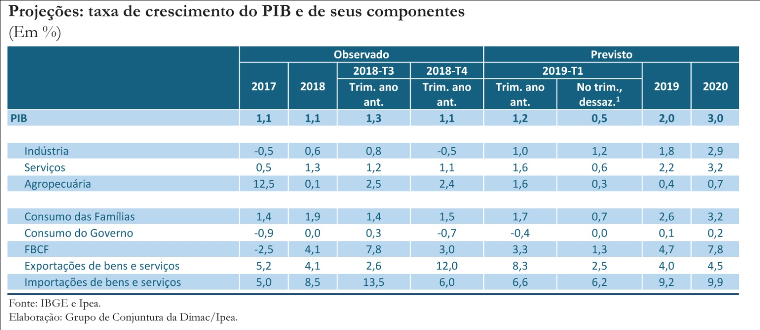
Economia brasileira

Slide 28
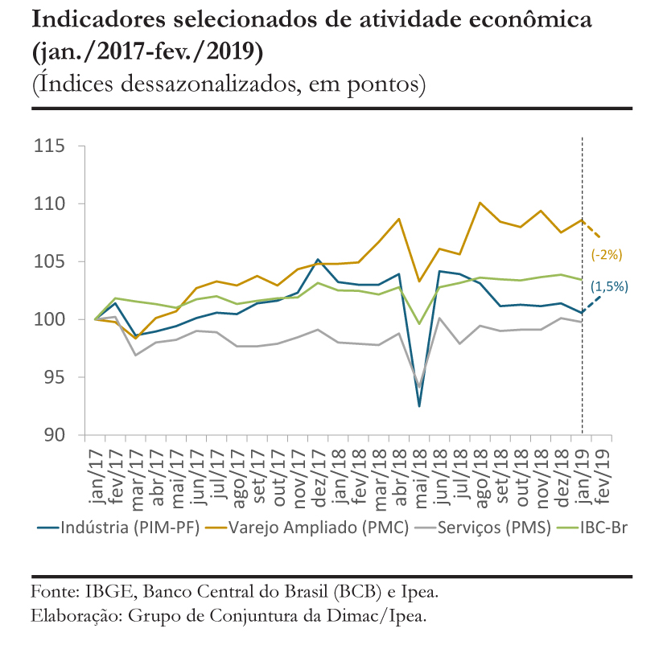
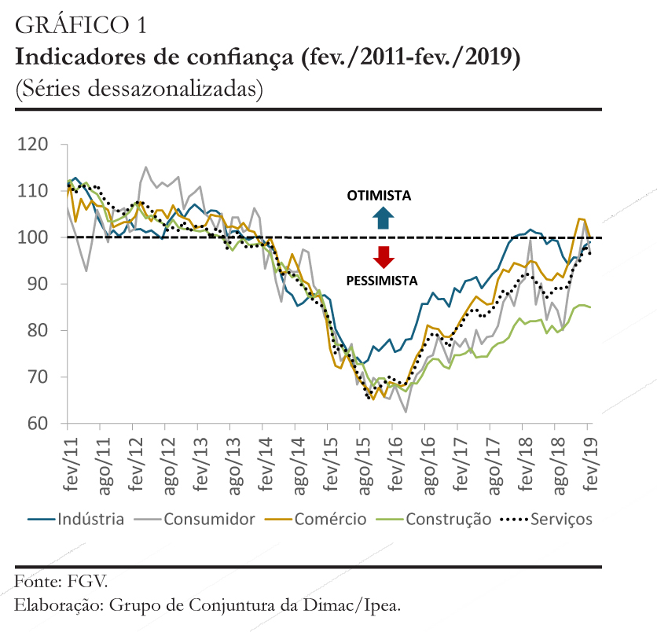
Economia brasileira

Slide 29
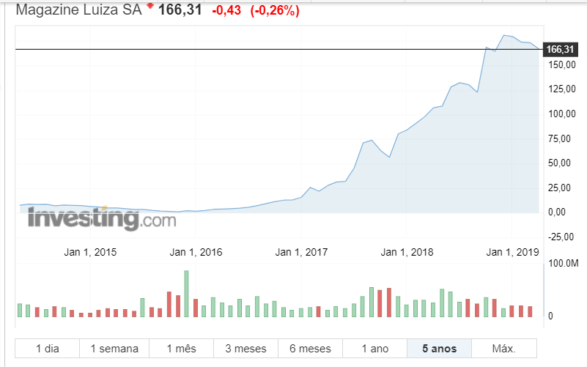
Evolução Ação MGLU3
Fonte : Demonstrações Contábeis Magazine Luiza S.A. 31/12/2018, 2017 e 2016.

Slide 30
Decisão
INVESTIR OU
NÃO INVESTIR?

